Slide 1
Курсовая работа МДК 01.02 «Разработка программных модулей»
На тему «Программное средство для продажи велосипедов» представленная Тумановым Р.К

Slide 2


Описание предметной области
В наше время большинство людей задумываются о покупке велосипеда. Велосипеды являются универсальным транспортным средством, которое используют практически все: дети, мужчины, женщины. Они подходят как для прогулок по улицам населённого пункта и по просёлочным дорогам, так и для спортивной езды. Программа для продажи велосипедов имеет ассортимент товара, заслуживающий внимания, от брендовых, широко известных производителей.
Данное программное средство направлено на повышение эффективности, а также скорости работы кассира. Также программа должна упростить работу, связанную с поиском, редактированием и добавлением информации.
Проект был реализован с помощью среды разработки Microsoft Visual Studio 2019, с использованием языка C# и системы управления базами данных Microsoft SQL Server 18.

Slide 3
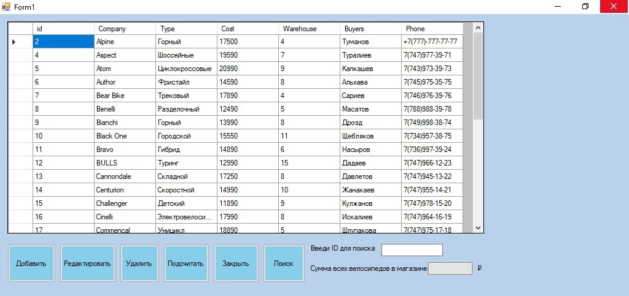
Главная форма

Slide 4
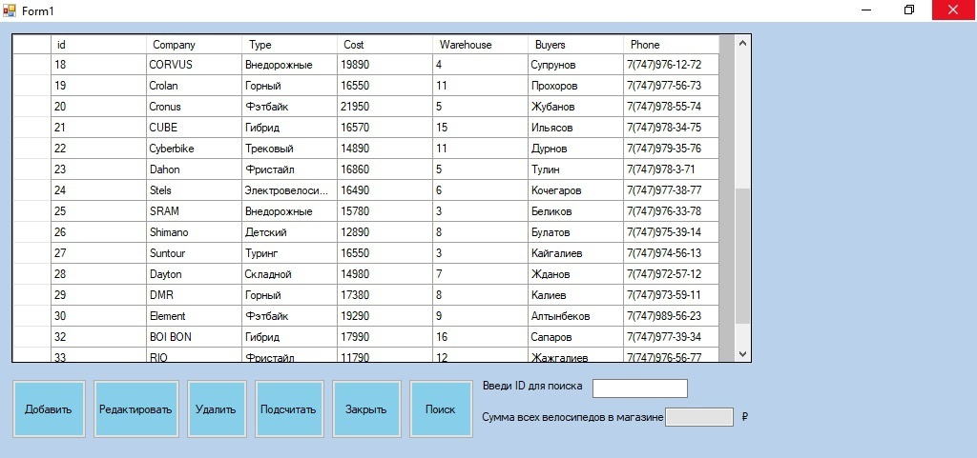
Главная форма

Slide 5
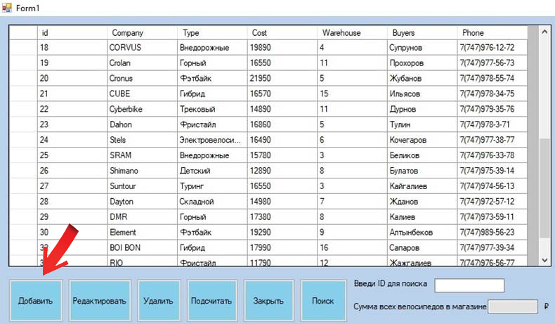
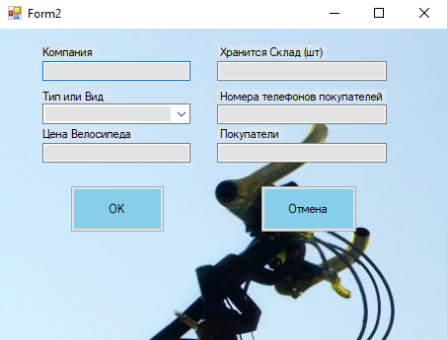
Кнопка и форма добавления

Slide 6
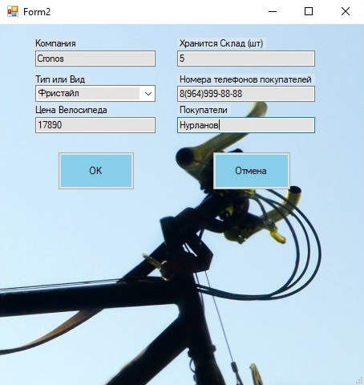
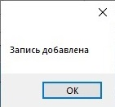
Добавление информации

Slide 7
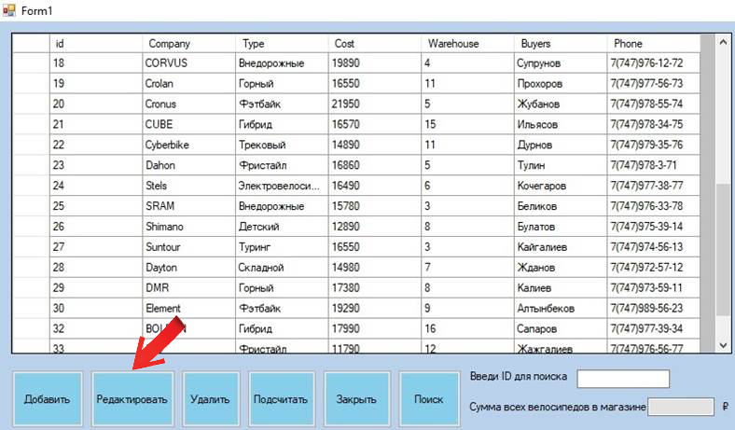
Кнопка и форма редактирования

Slide 8
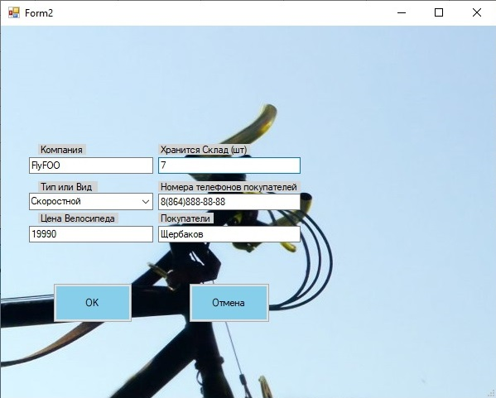
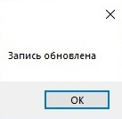
Обновление информации

Slide 9
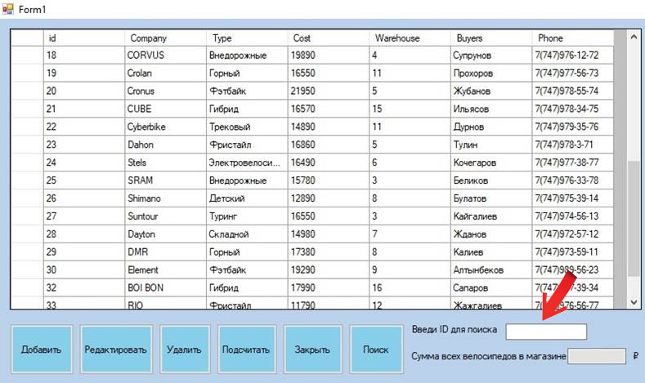

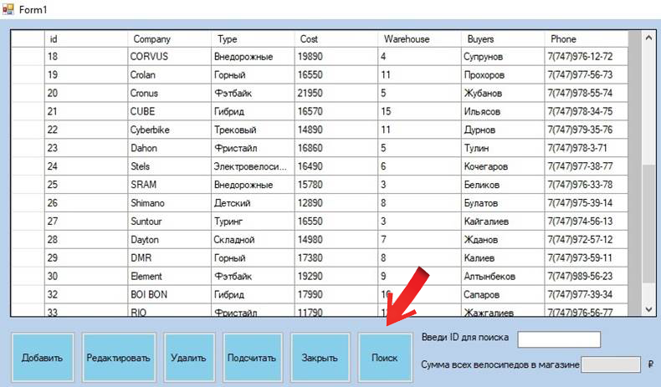
Кнопка и форма поиска по ID

Slide 10
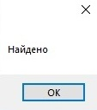
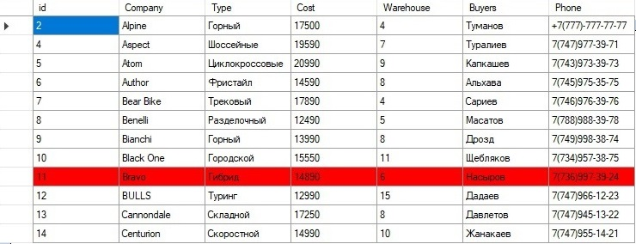
Информация по ID найдено

Slide 11
private void button5_Click(object sender, EventArgs e) { { var result = dataGridView1.Rows.Cast<DataGridViewRow>() .Where(x => Convert.ToString(x.Cells[1].Value).Contains(textBox1.Text)).ToList(); foreach (var row in result) { row.DefaultCellStyle.BackColor = Color.Red; }
Код для поиска ID

Slide 12
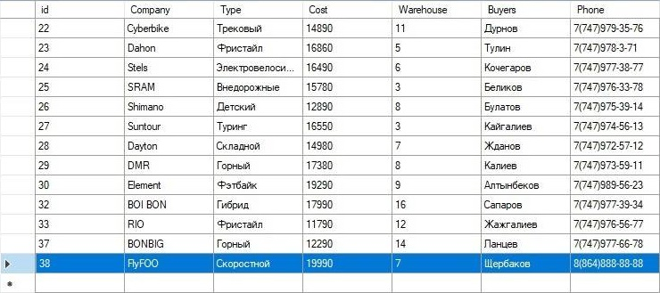
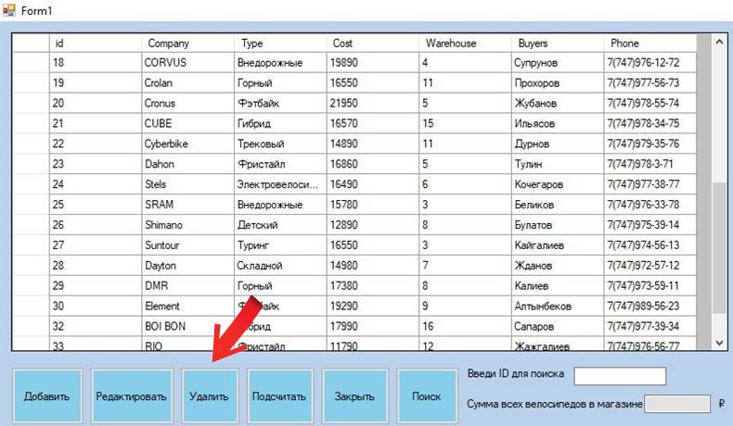
удаления

Slide 13
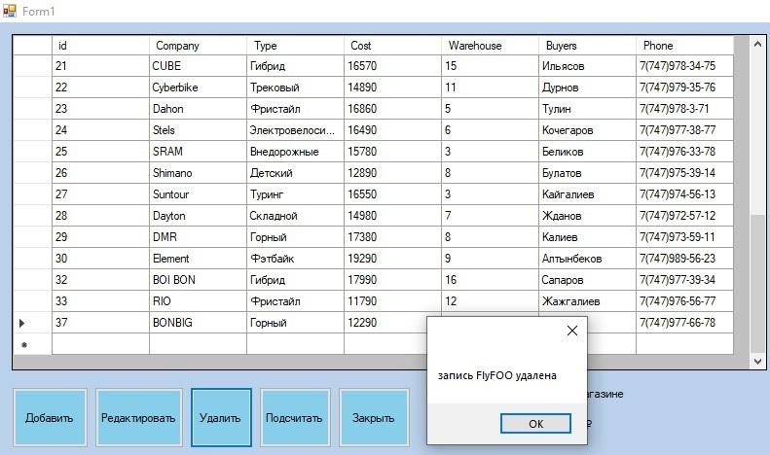
Информация удалена

Slide 14
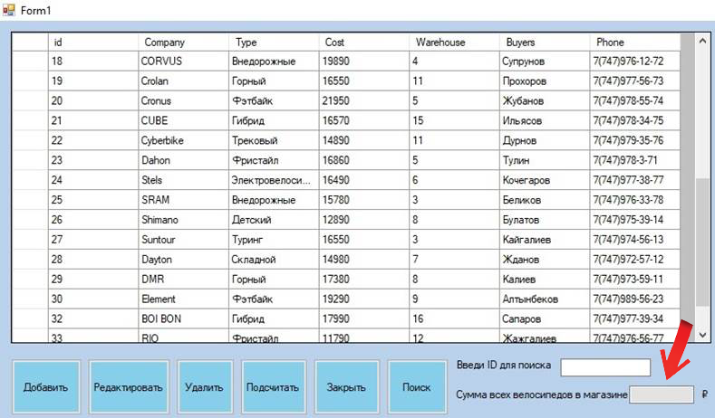

Кнопка и форма подсчета общей суммы велосипедов

Slide 15
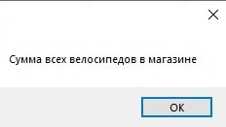

Сумма всех велосипедов

Slide 16
private void button3_Click(object sender, EventArgs e) { double Mxi = 0; int sum = 0; for (int i = 0; i < dataGridView1.Rows.Count; ++i) { Mxi += Convert.ToInt32(dataGridView1.Rows[i].Cells[3].Value); } textBox1.Text = Convert.ToString(Mxi); MessageBox.Show(" Спасибо за выбор нашего магазина"); } internal class textBox4 }
Код суммы велосипедов

Slide 17
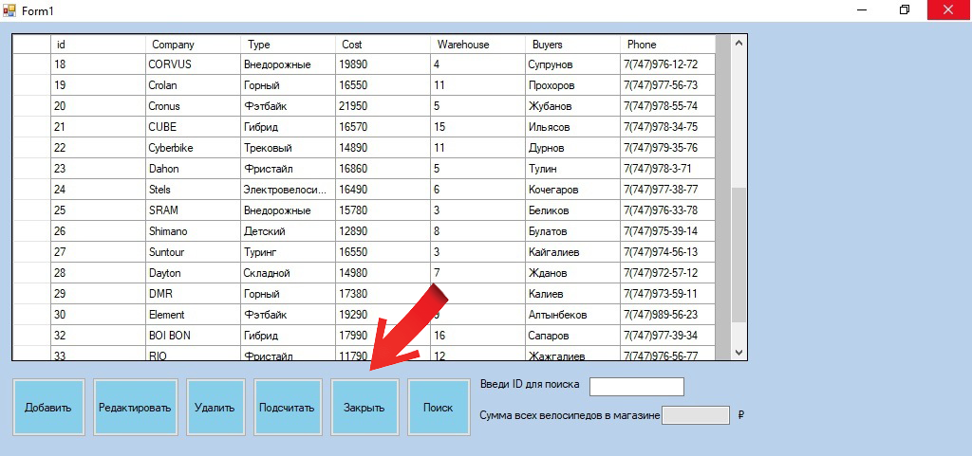
Кнопка закрытия

Slide 18
Спасибо за внимание!!!

